Slide 1
Aplicaciones del conteo al análisis de algoritmos
Ing. Mario López

Slide 2
Aplicaciones del conteo al análisis de algoritmos
Dado el algoritmo:
For i = 1 to 20
For j = 1 to i
For k = 1 to j
For m = 1 to k
Writeln (i*j)
Endfor
Endfor
Endfor
Endfor
Determinar las veces que se ejecuta la instrucción Writeln.

Slide 3




1
Modelo a aplicar
For i = 1 to 20
For j = 1 to i
For k = 1 to j
For m = 1 to k
Writeln (i*j)
Endfor
Endfor
Endfor
Endfor
$$Número total de ciclos anidados más el principal$$
$$4x$$
$$19 Barras$$
x x x x |  |  | …
1 | 2 | 3 | … | 20
$$Lista de números del ciclo i$$
$$\#EW=\frac{\left(19+4\right)!}{19!∗4!}=\frac{23!}{19!∗4!}= 8,855$$

Slide 4


2
Modelo a aplicar
For i = 1 to 30
For j = 1 to i
For k = 1 to j
For m = 1 to k
Writeln (i*j)
Endfor
Endfor
Endfor
Endfor
$$Número total de ciclos anidados$$
$$4x$$
$$29 Barras$$
x x x x |  |  | …
1 | 2 | 3 | … | 30
$$Lista de números del ciclo i$$
$$\#EW=\frac{\left(29+4\right)!}{29!∗4!}=\frac{33!}{29!∗4!}=40,920$$

Slide 5


3
Modelo a aplicar
For i = 1 to 5
For j = 1 to i
For k = 1 to j
For m = 1 to k
Writeln (i*j)
Endfor
Endfor
Endfor
Endfor
$$Número total de ciclos anidados$$
$$4x$$
$$4 Barras$$
x x x x |  |  | …
1 | 2 | 3 | … | 5
$$Lista de números del ciclo i$$
$$\#EW=\frac{\left(4+4\right)!}{4!∗4!}=\frac{8!}{4!∗4!}=70$$

Slide 6
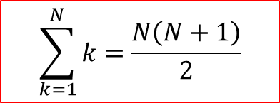
Ejemplo 2
Dado el algoritmo:
For i = 1 to N
For j = 1 to i
Writeln (i*j)
Endfor
Endfor
Determinar las veces que se ejecuta la instrucción Writeln de dos formas distintas para demostrar que:
$$\sum_{k=1}^{N}{k}=\frac{N\left(N+1\right)}{2}$$

Slide 7
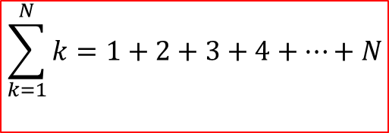
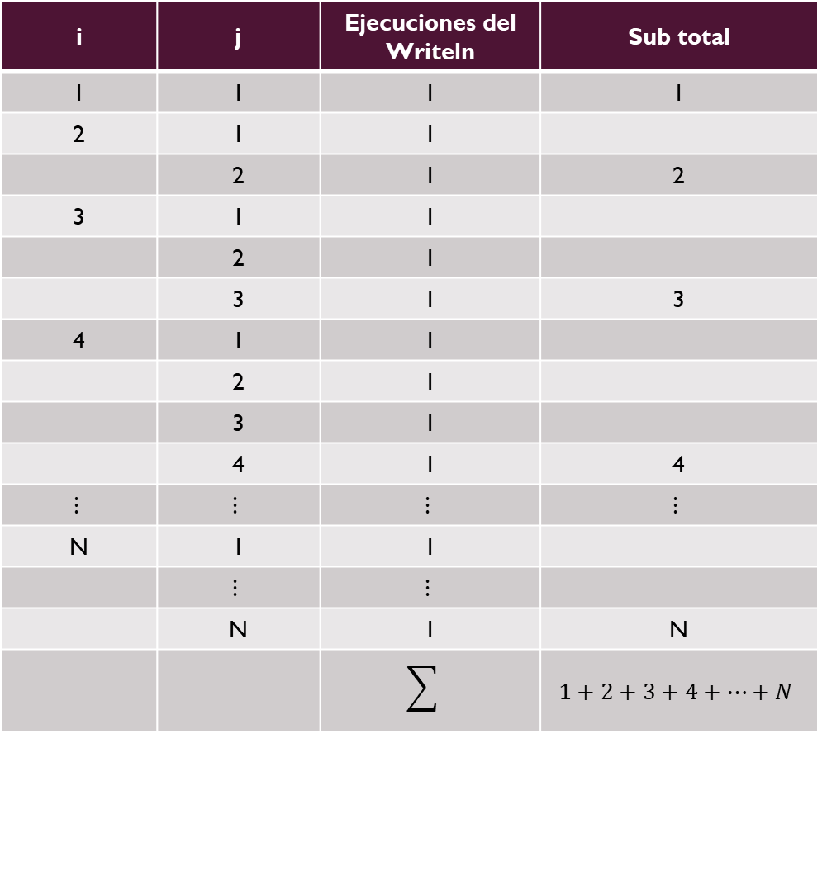

1
Tabla de ejecuciones
i | j | Ejecuciones del Writeln | Sub total
1 | 1 | 1 | 1
2 | 1 | 1
 | 2 | 1 | 2
3 | 1 | 1
 | 2 | 1
 | 3 | 1 | 3
4 | 1 | 1
 | 2 | 1
 | 3 | 1
 | 4 | 1 | 4
$$⋮$$ | $$⋮$$ | $$⋮$$ | $$⋮$$
N | 1 | 1
 | $$⋮$$ | $$⋮$$
 | N | 1 | N
 |  |  | $$1+2+3+4+…+N$$
For i = 1 to N
For j = 1 to i
Writeln (i*j)
Endfor
Endfor
Número de ejecuciones de la instrucción Writeln
$$\sum_{k=1}^{N}{k}=1+2+3+4+…+N$$
$$[1]$$

Slide 8




2
Aplicando el modelo de conteo al algoritmo
For i = 1 to N
For j = 1 to i
Writeln (i*j)
Endfor
Endfor
$$Número total de ciclos anidados$$
$$2x$$
$$(N−1) Barras$$
x x |  |  | …
1 | 2 | 3 | … | N
$$Lista de números del ciclo i$$
$$\#Ew=\frac{\left(N−1+2\right)!}{\left(N−1\right)!∗2!}=\frac{\left(N+1\right)!}{\left(N−1\right)!∗2}=\frac{\left(N+1\right)∗N∗\left(N−1\right)!}{\left(N−1\right)!∗2}=\frac{N\left(N+1\right)}{2}$$
$$[2]$$

Slide 9
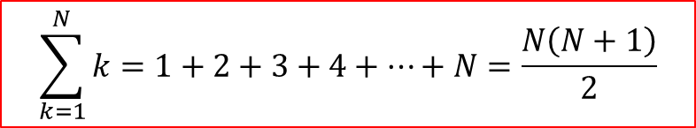

3
Igualando ecuaciones [1] y [2]
$$\sum_{k=1}^{N}{k}=1+2+3+4+…+N=\frac{N\left(N+1\right)}{2}$$
$$[3]$$

Slide 10
Ejemplo 3
Dado el algoritmo:
For i = 1 to N
For j = 1 to i
For k = 1 to j
Writeln (i*j)
Endfor
Endfor
Endfor
Determinar las veces que se ejecuta la instrucción Writeln de dos formas distintas.

Slide 11


1
Aplicando el modelo de conteo al algoritmo
For i = 1 to N
For j = 1 to i
For k = 1 to j
Writeln (i*j)
Endfor
Endfor
Endfor
$$Número total de ciclos anidados$$
$$3x$$
$$(N−1) Barras$$
X X X |  |  | …
1 | 2 | 3 | … | N
$$Lista de números del ciclo i$$
$$\#Ew=\frac{\left(N−1+3\right)!}{\left(N−1\right)!∗3!}=\frac{\left(N+2\right)!}{\left(N−1\right)!∗6}=\frac{\left(N+2\right)\left(N+1\right)∗N∗\left(N−1\right)!}{\left(N−1\right)!∗6}=\frac{N\left(N+1\right)(N+2)}{6}$$
$$[1]$$

Slide 12
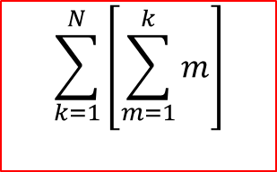
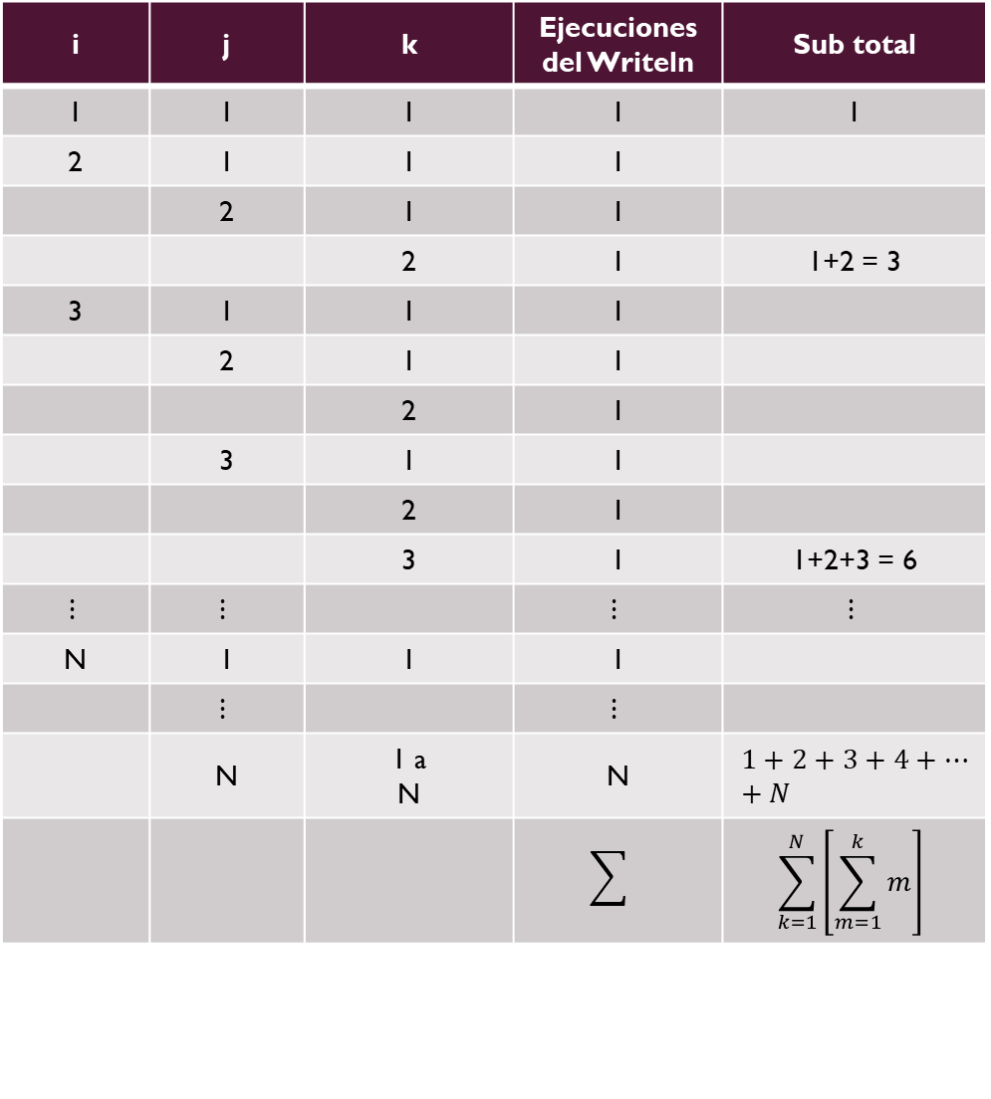

2
Tabla de ejecuciones
i | j | k | Ejecuciones del Writeln | Sub total
1 | 1 | 1 | 1 | 1
2 | 1 | 1 | 1
 | 2 | 1 | 1
 |  | 2 | 1 | 1+2 = 3
3 | 1 | 1 | 1
 | 2 | 1 | 1
 |  | 2 | 1
 | 3 | 1 | 1
 |  | 2 | 1
 |  | 3 | 1 | 1+2+3 = 6
$$⋮$$ | $$⋮$$ |  | $$⋮$$ | $$⋮$$
N | 1 | 1 | 1
 | $$⋮$$ |  | $$⋮$$
 | N | 1 a N | N | $$1+2+3+4+…+N$$
 |  |  |  | $$\sum_{k=1}^{N}{\left[\sum_{m=1}^{k}{m}\right]}$$
For i = 1 to N
For j = 1 to i
For k = 1 to j
Writeln (i*j)
Endfor
Endfor
Endfor
Número de ejecuciones de la instrucción Writeln
$$\sum_{k=1}^{N}{\left[\sum_{m=1}^{k}{m}\right]}$$
$$[2]$$

Slide 13
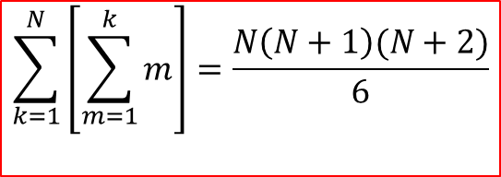

3
Igualando ecuaciones [1] y [2]
$$\sum_{k=1}^{N}{\left[\sum_{m=1}^{k}{m}\right]}=\frac{N\left(N+1\right)(N+2)}{6}$$
$$[3]$$

Slide 14
Muchas gracias
Ing. Mario López

